Slide 1
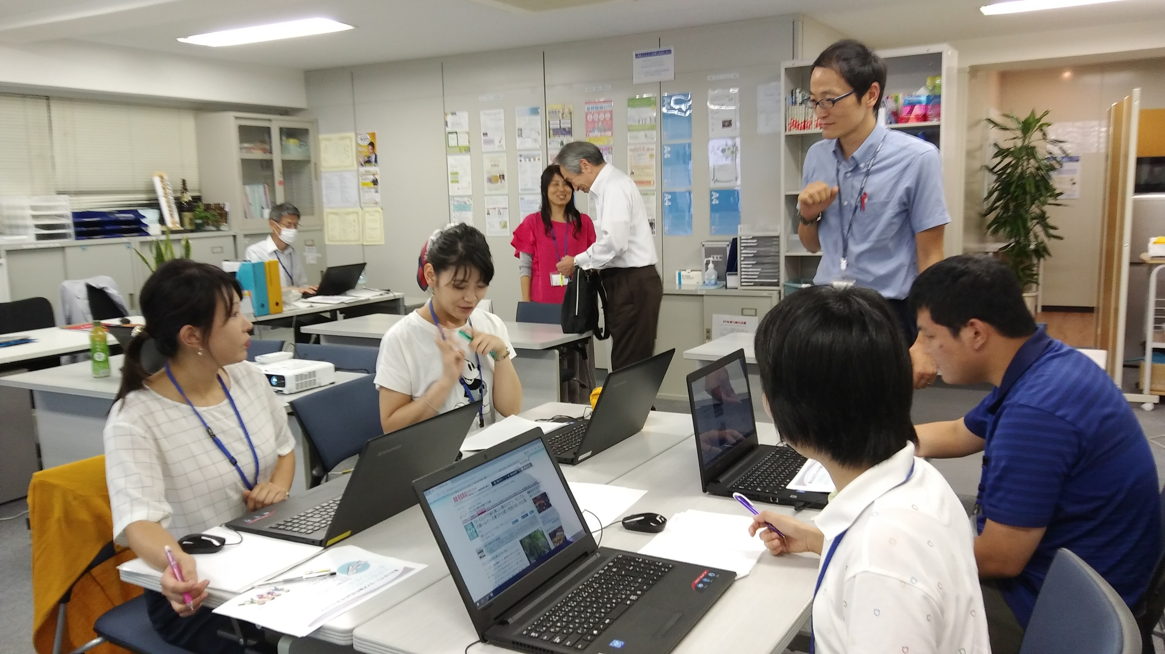
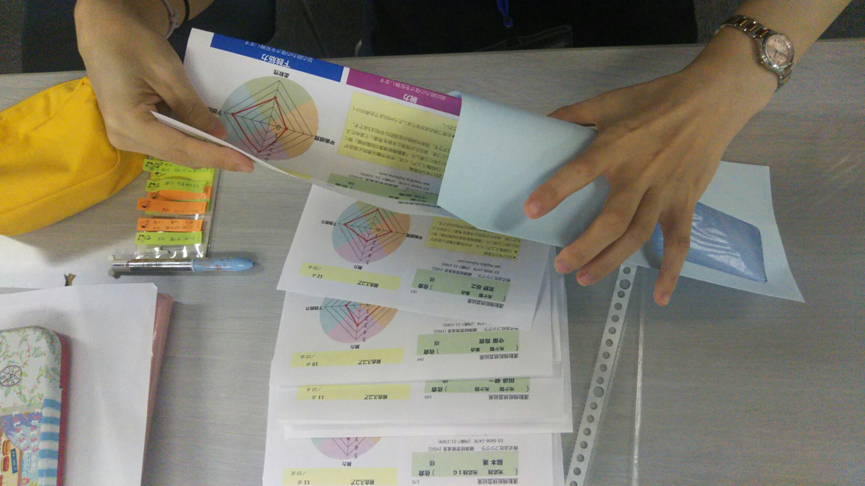
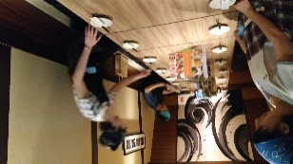
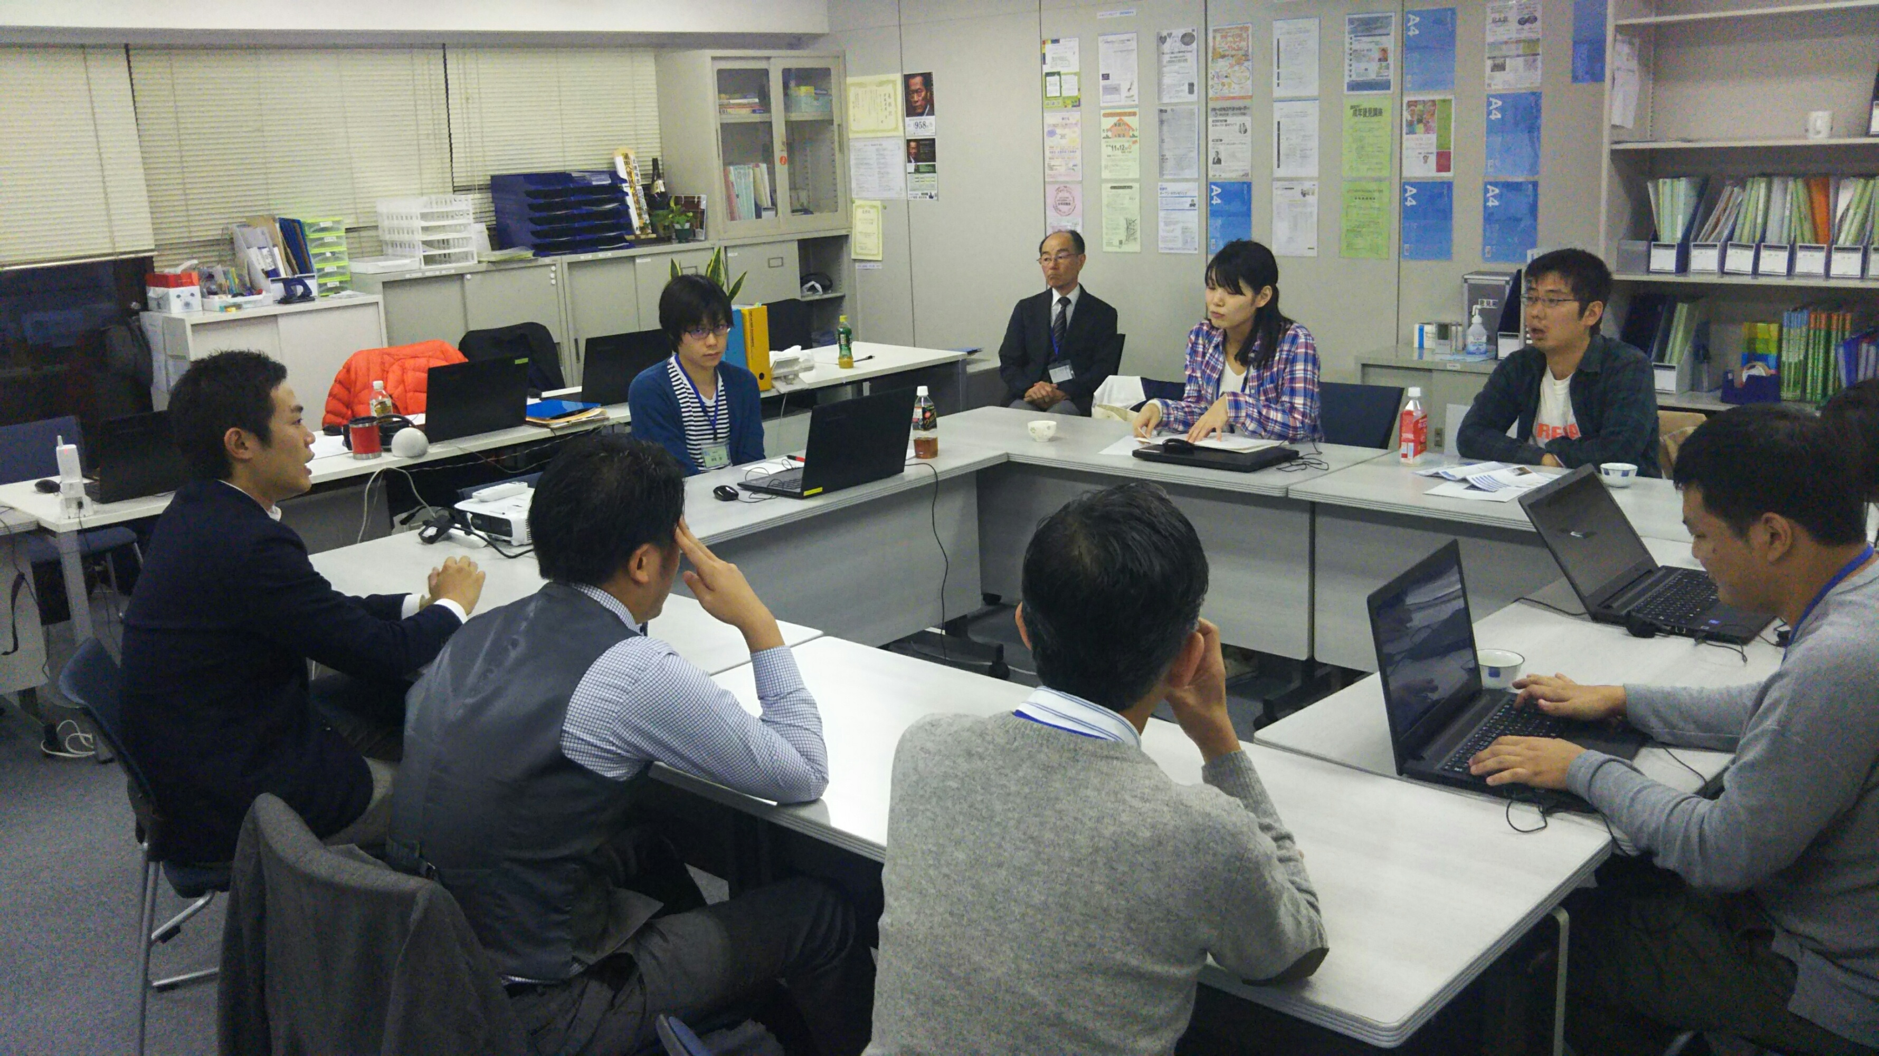
蒲田駅東口より
徒歩１分
個別相談・体験会 の ご 案 内
予約制
参加費無料
就労移行支援事業所
ワークイズ
■就労移行支援事業所ってどんなところ？
病気や障害のある方が自分に合ったお仕事に就くための
職業訓練や就活支援をおこなう福祉サービスです
■個別相談・体験会の概要 定員4名
日時：5月24日（木） ①10:30～11:30 ②13:30～14:30
前半30分：事業所説明
後半30分：体験プログラム
場所：就労移行支援事業所 ワークイズ
体験プログラム：次の三つから選べます
①社会人基礎力
②職業興味検査もしくは
ストレスコーピングツールの作成
統合失調症 Aさん 20代 男性
デイケア通院中。働きたいけどまだ自信がありません
⇒社会人基礎力の評価書を使いスモールステップから始めませんか
支援の一例
発達障がい Bさん 30代 女性
苦手なことが多く自分に合う仕事がわかりません
⇒自己評価書と反復実習で得意分野を活かした仕事を見つけましょう
双極性障害 Cさん 40代男性
再発するたび休職・退職をくり返すのですが
⇒対処法を身につけるためにストレスコーピングのリストが有効かも
うつ Dさん 50代 女性
病気のことを理解してくれる職場で長く働きたいです
⇒合理的配慮にもとづく豊富な就職例をお伝えすることができます
■お申し込み 裏面にご記入いただきFAXで
※詳しくは裏面を⇒
就労移行支援事業所 ワークイズ

